Slide 1
§2.基础知识题
要求：
1、完成本文档中所有的题目并写出分析、运行结果
2、无特殊说明，均使用VS2022编译即可
3、直接在本文件上作答，写出答案/截图（不允许手写、手写拍照截图）即可；填写答案时，为适应所填内容或贴图，
允许调整页面的字体大小、颜色、文本框的位置等
★ 贴图要有效部分即可，不需要全部内容
★ 在保证一页一题的前提下，具体页面布局可以自行发挥，简单易读即可
★ 不允许手写在纸上，再拍照贴图
★ 允许在各种软件工具上完成（不含手写），再截图贴图
4、转换为pdf后提交
5、3月7日前网上提交本次作业（在“文档作业”中提交），交作业方法见问卷调查
注：因为前几周周三/周五均上课，因此作业为周五布置，下周四截止
后续仅理论课上课后，作业布置及截止时间可能会调整，具体看每次作业要求

Slide 2
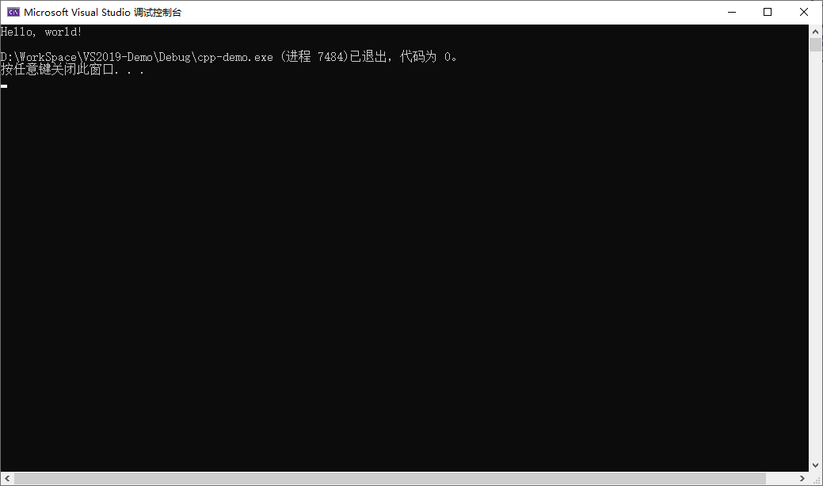

§2.基础知识题
贴图要求：只需要截取输出窗口中的有效部分即可，如果全部截取/截取过大，则视为无效贴图
例：无效贴图 例：有效贴图

Slide 3
§2.基础知识题
1、十进制整数转二进制补码（仿照课件PDF的P.19，写出具体步骤，包括绝对值、取反、+1）
格式要求：多字节时，每4/8bit中间加一个空格或-(例："11010100-00110001" 或 "1101 0100 0011 0001")
A.-108 （假设为1字节整数，其中进制互转部分，直接写答案即可，不需要竖式除法/按权展开相加，下同）
数值
绝对值二进制表示
原码
取反
补码
10010011
+) 1
——————
10010100
-108
1101100
01101100
10010011

Slide 4
§2.基础知识题
1、十进制整数转二进制补码（仿照课件PDF的P.19，写出具体步骤，包括绝对值、取反、+1）
格式要求：多字节时，每4/8bit中间加一个空格或-(例："11010100-00110001" 或 "1101 0100 0011 0001")
B.-219 （假设为2字节整数）
数值
绝对值二进制表示
原码
取反
-219
11011011
00000000-11011011
11111111-00100100
补码
11111111-00100100
+) 1
——————————
11111111-00100101

Slide 5
§2.基础知识题
1、十进制整数转二进制补码（仿照课件PDF的P.19，写出具体步骤，包括绝对值、取反、+1）
格式要求：多字节时，每4/8bit中间加一个空格或-(例："11010100-00110001" 或 "1101 0100 0011 0001")
C.-219 （假设为4字节整数）
数值
绝对值二进制表示
原码
-219
11011011
00000000-00000000-00000000-11011011
取反
补码
11111111-11111111-11111111-00100100
+) 1
——————————————————
11111111-11111111-11111111-00100101
11111111-11111111-11111111-00100100

Slide 6
§2.基础知识题
1、十进制整数转二进制补码（仿照课件PDF的P.19，写出具体步骤，包括绝对值、取反、+1）
格式要求：多字节时，每4/8bit中间加一个空格或-(例："11010100-00110001" 或 "1101 0100 0011 0001")
D.本人学号逆序后取最多五位对应的int型十进制负数（例1：1234567 => -76543 / 1234050 => -50432）
以vs2022 x86/32bit为基准，[signed]int型为4字节。2351114=> -41115
数值
绝对值二进制表示
原码
-41115
10100000-10011011
00000000-00000000-10100000-10011011
取反
补码
11111111-11111111-01011111-01100100
+) 1
——————————————————
11111111-11111111-01011111-01100101
11111111-11111111-01011111-01100100

Slide 7
§2.基础知识题
2、二进制补码转十进制整数（只考虑有符号数，写出具体步骤，包括-1、取反、绝对值、加负号）
格式要求：多字节时，每4/8bit中间加一个空格或-(例："11010100-00110001" 或 "1101 0100 0011 0001")
A.1101 1011
数值
-1
取反
11011011
11011011
-) 1
————
11011010
00100101
绝对值
加负号
-37
37

Slide 8
§2.基础知识题
2、二进制补码转十进制整数（只考虑有符号数，写出具体步骤，包括-1、取反、绝对值、加负号）
格式要求：多字节时，每4/8bit中间加一个空格或-(例："11010100-00110001" 或 "1101 0100 0011 0001")
B.1101 1011 1001 0110
数值
-1
取反
11011011-10010110
11011011-10010110
-) 1
——————————
11011011-10010101
00100100-01101010
绝对值
加负号
9322
-9322

Slide 9
§2.基础知识题
2、二进制补码转十进制整数（只考虑有符号数，写出具体步骤，包括-1、取反、绝对值、加负号）
格式要求：多字节时，每4/8bit中间加一个空格或-(例："11010100-00110001" 或 "1101 0100 0011 0001")
C.1101 1011 1001 0110 0101 1010 1101 0110
数值
-1
11011011-10010110-01011010-11010110
11011011-10010110-01011010-11010110
-) 1
—————————————————
11011011-10010110-01011010-11010101
取反
绝对值
加负号
00100100-01101001-10100101-00101010
610903338
-610903338

Slide 10
§2.基础知识题
2、二进制补码转十进制整数（只考虑有符号数，写出具体步骤，包括-1、取反、绝对值、加负号）
格式要求：多字节时，每4/8bit中间加一个空格或-(例："11010100-00110001" 或 "1101 0100 0011 0001")
D.本人学号逆序后取最多五位对应的int型十进制负数的二进制补码形式（1.D的结果直接当本题初始数据即可）
以vs2022 x86/32bit为基准 [signed]int 为4字节
数值
-1
11111111-11111111-01011111-01100101
11111111-11111111-01011111-01100101
-) 1
——————————————————
11111111-11111111-01011111-01100100
绝对值
加负号
取反
00000000-00000000-10100000-10011011
41115
-41115

